Slide 1
Caso 3
Pz maschio di 50 anni
Giunge in PS per episodi di dolore toracico migrante e comparsa di tachiFA ricorrente con dispnea
Esegue TC nel sospetto di TEP e successivo approfondimento RM

Slide 2
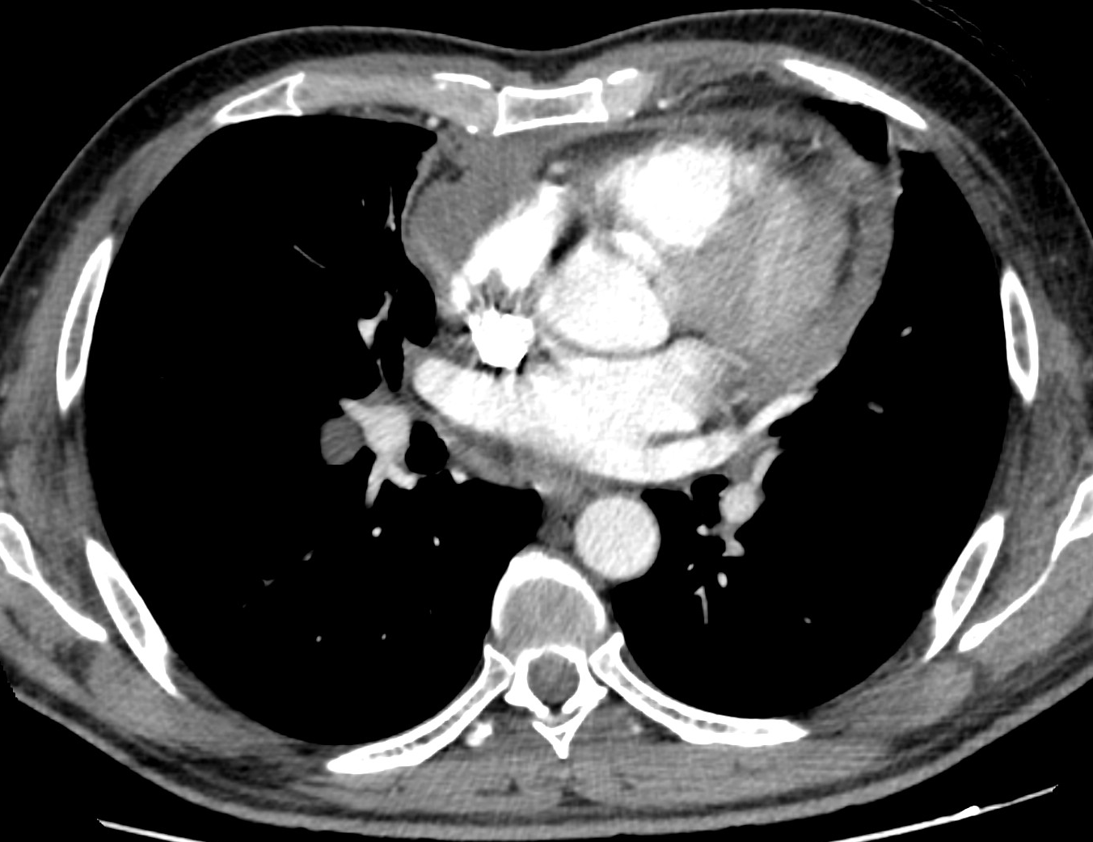
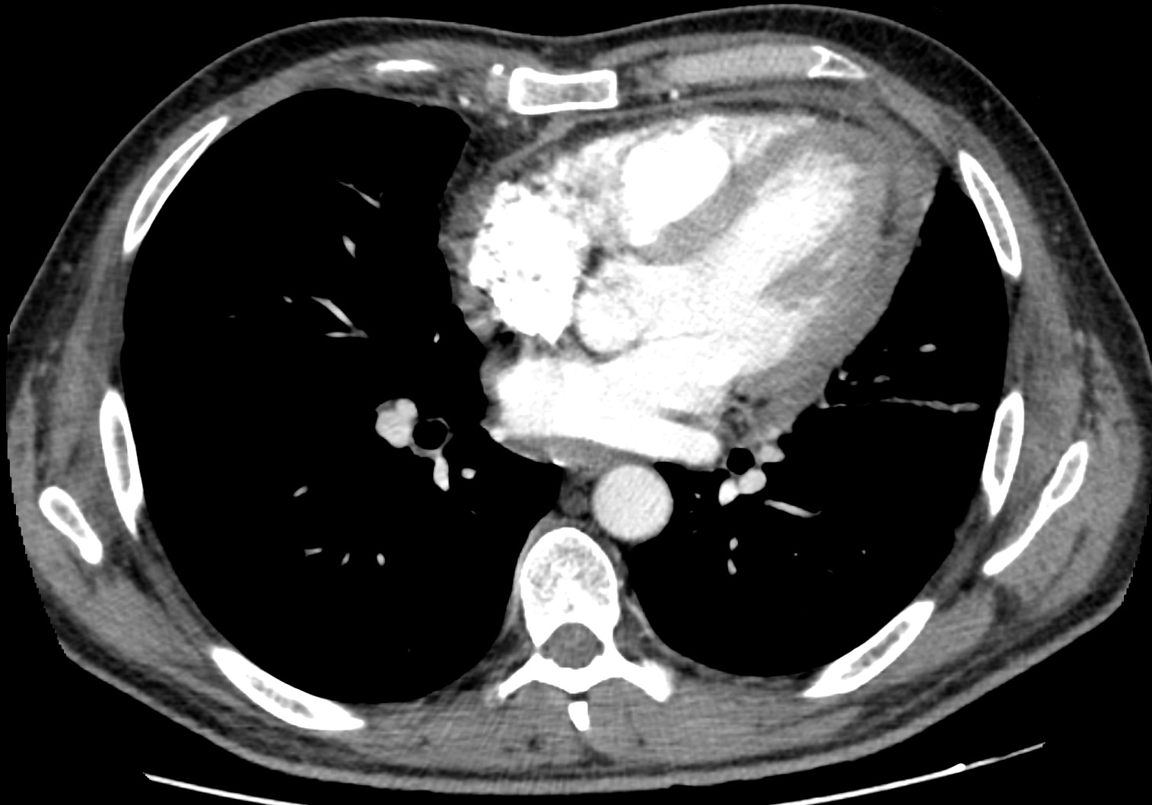
TC con mdc

Slide 3
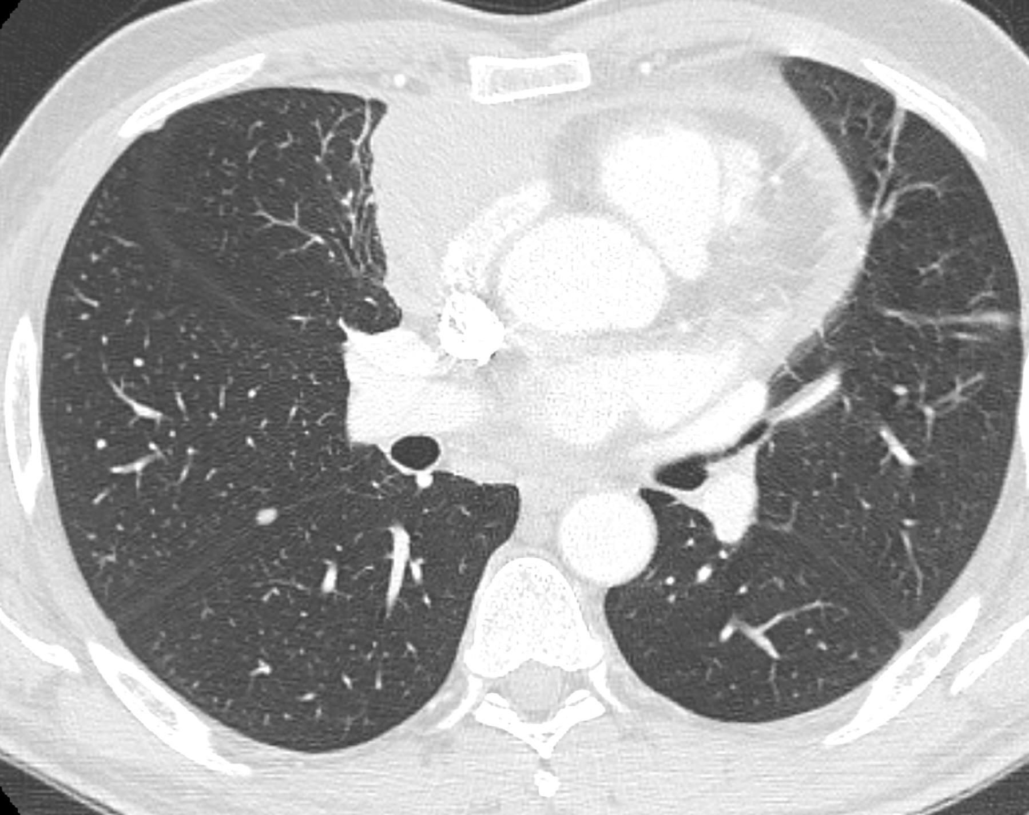
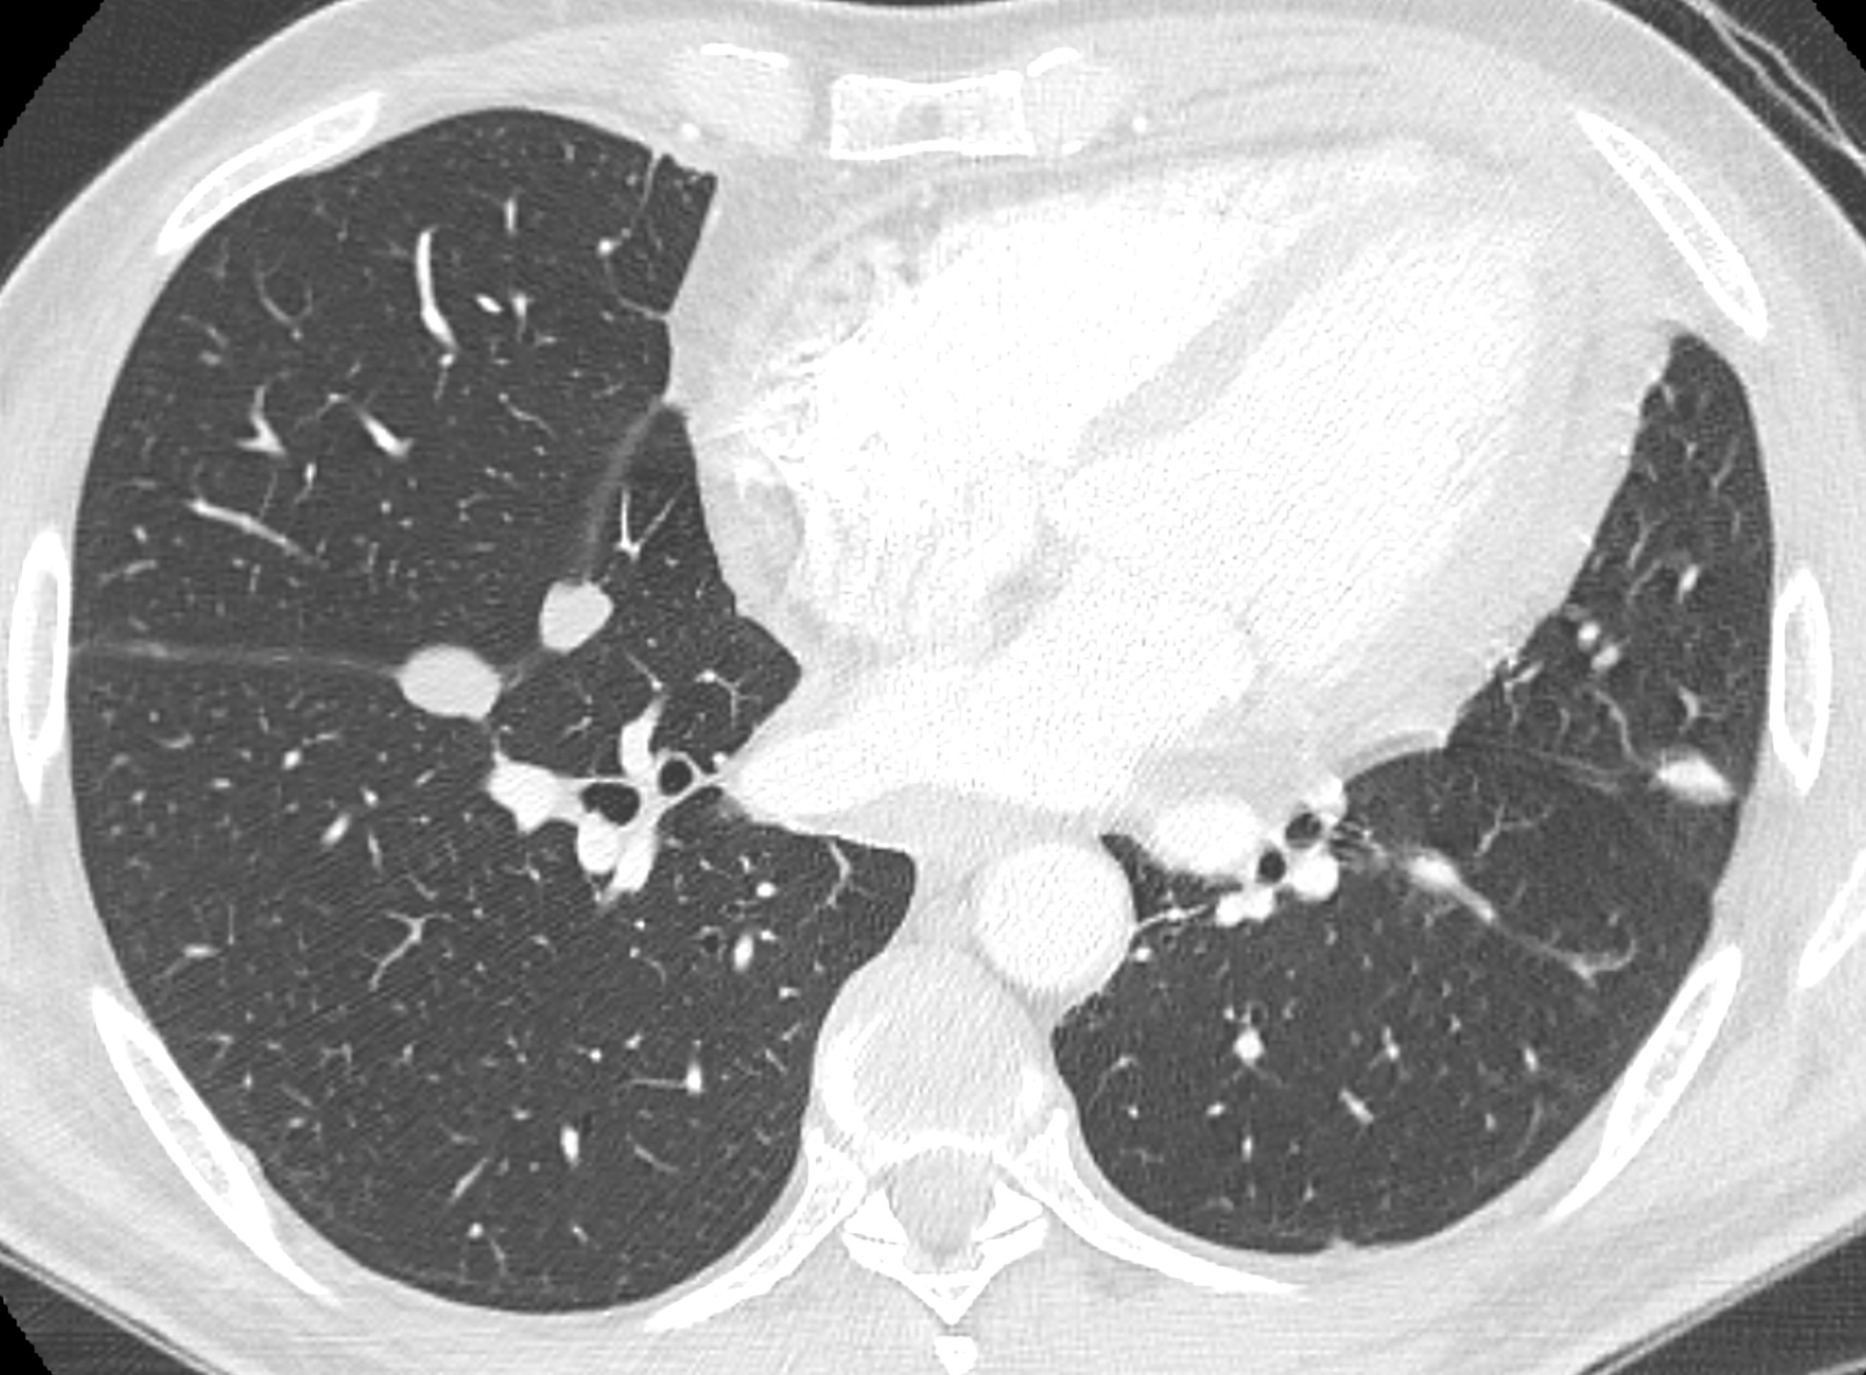
TC finestra polmonare

Slide 4
PET

Slide 5
Approfondimento RM
SSFP assiale

Slide 6
SSFP Short Axis

Slide 7
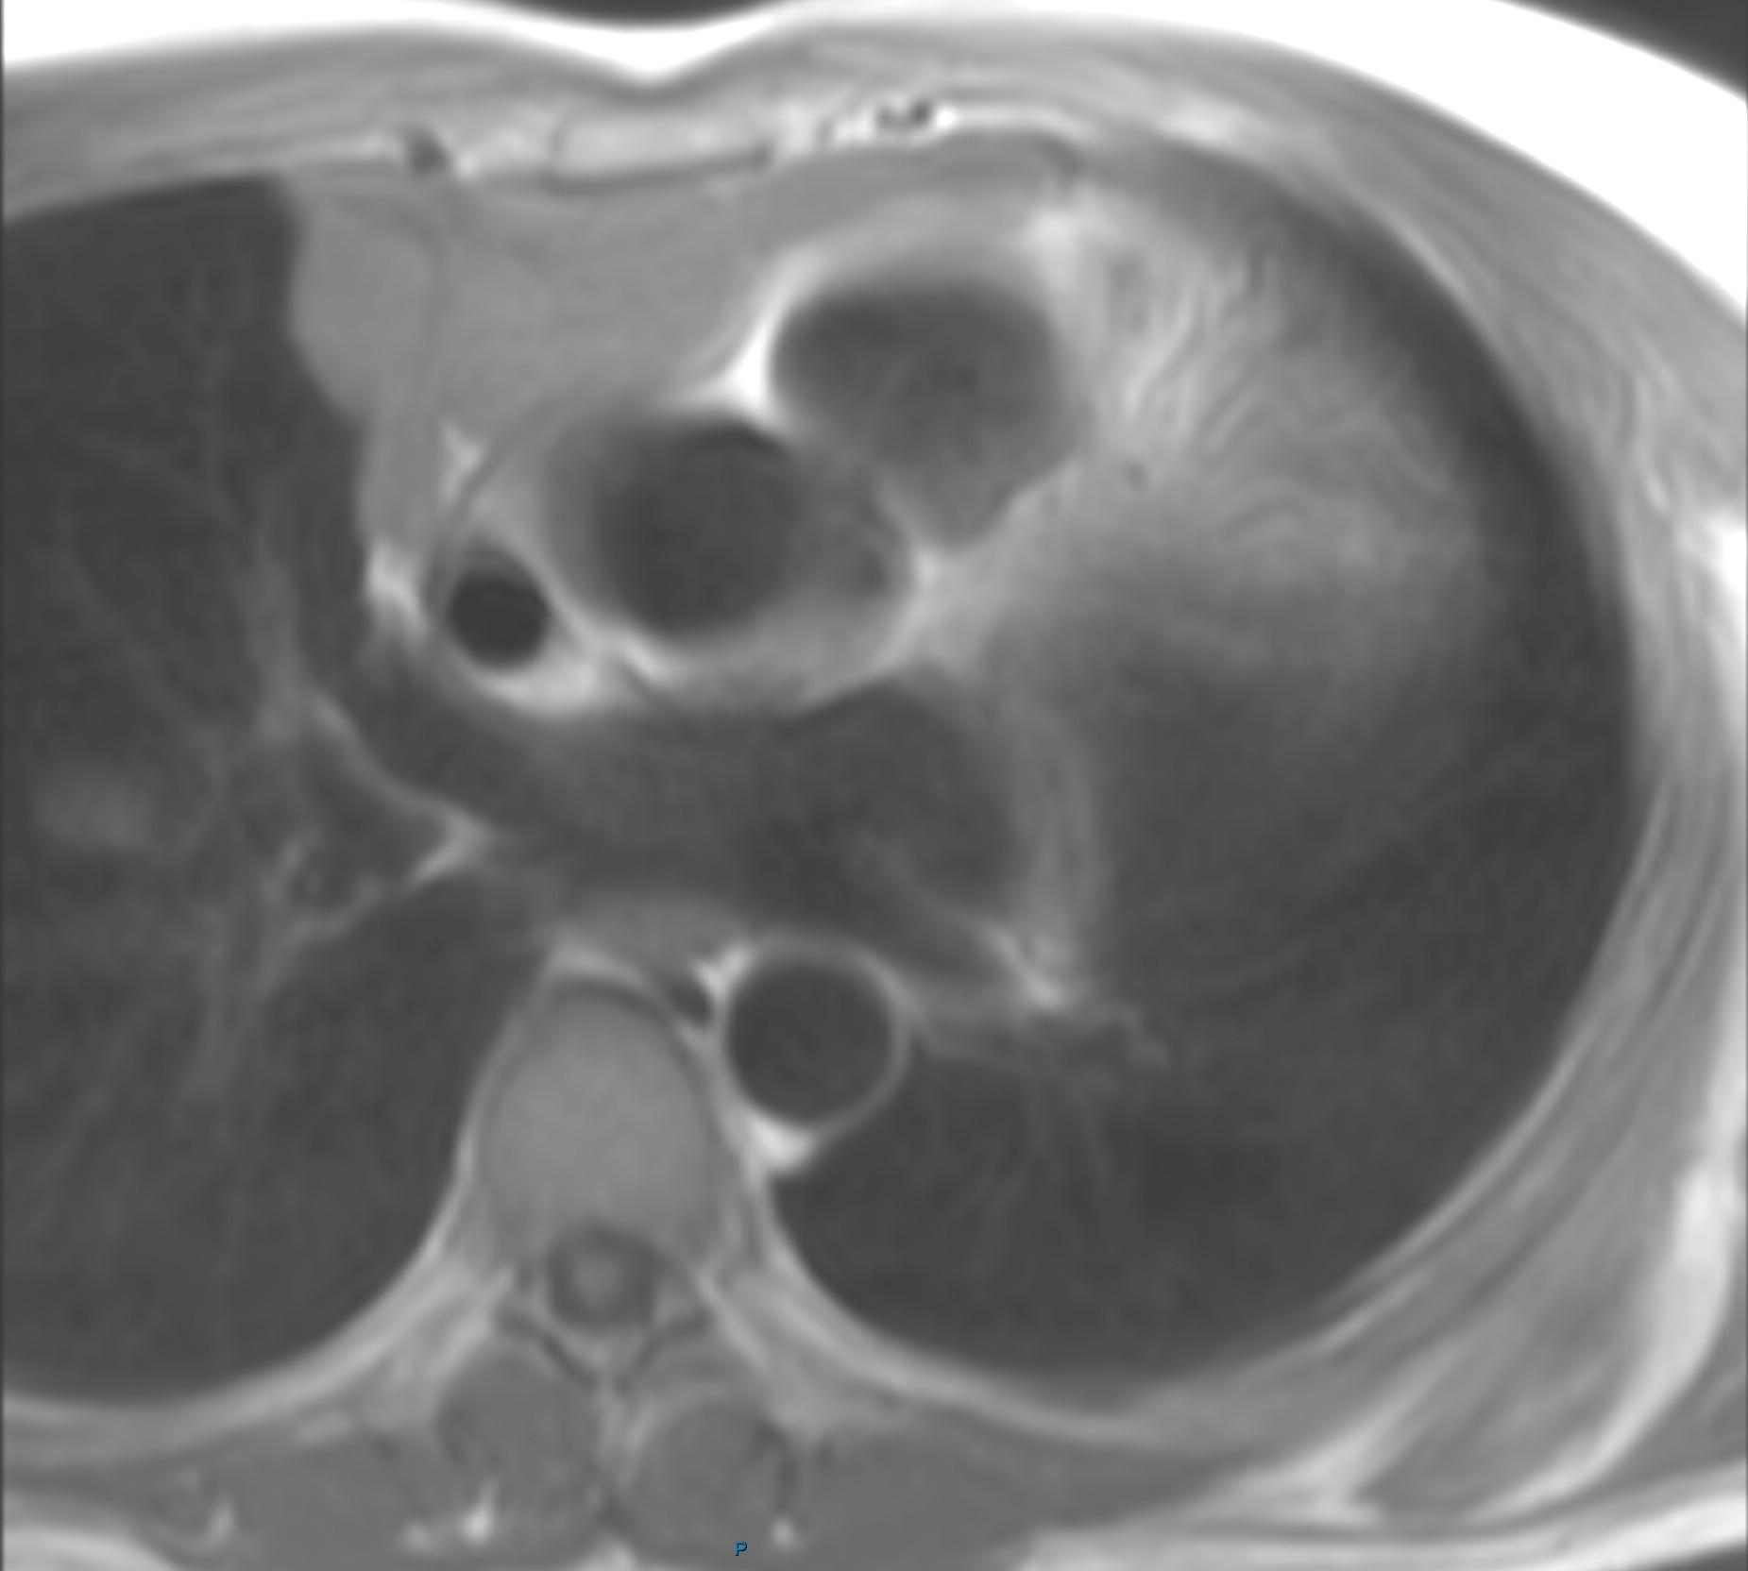
T1 bb assiale

Slide 8
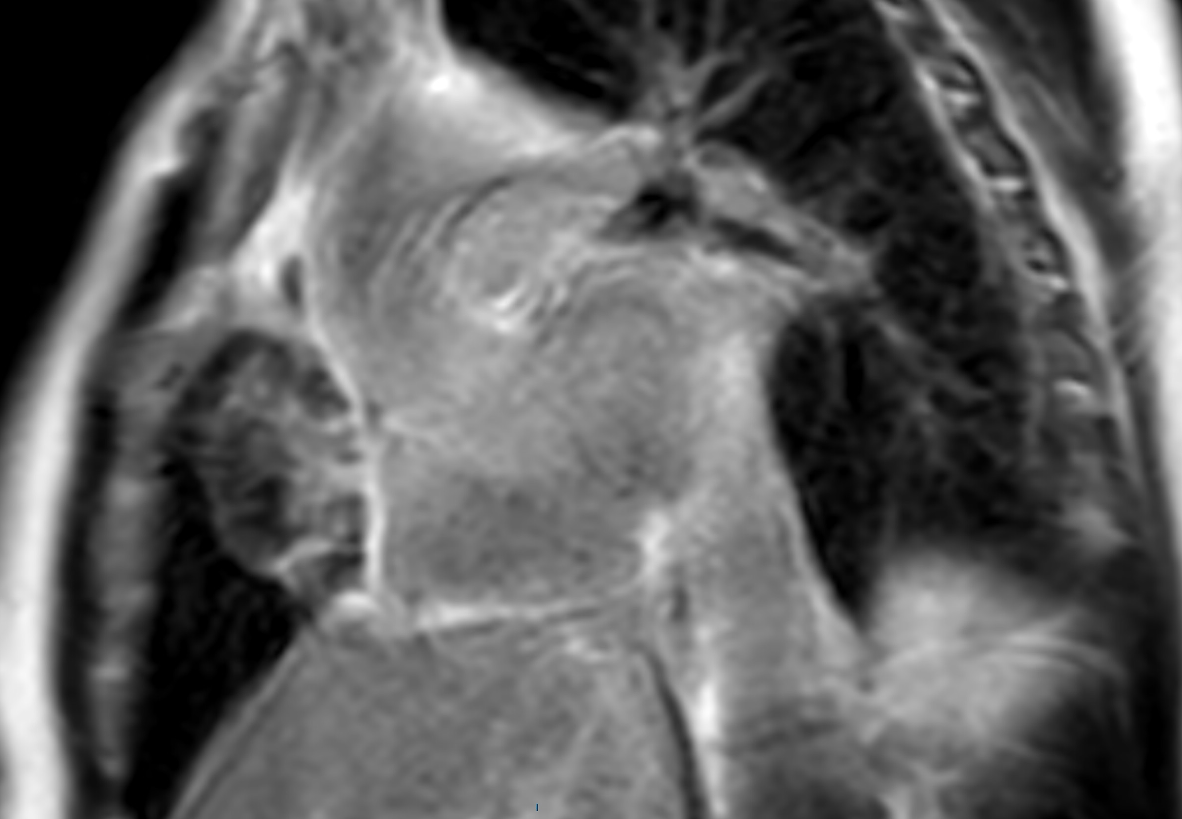
Post mdc (LGE) short axis

